Slide 1
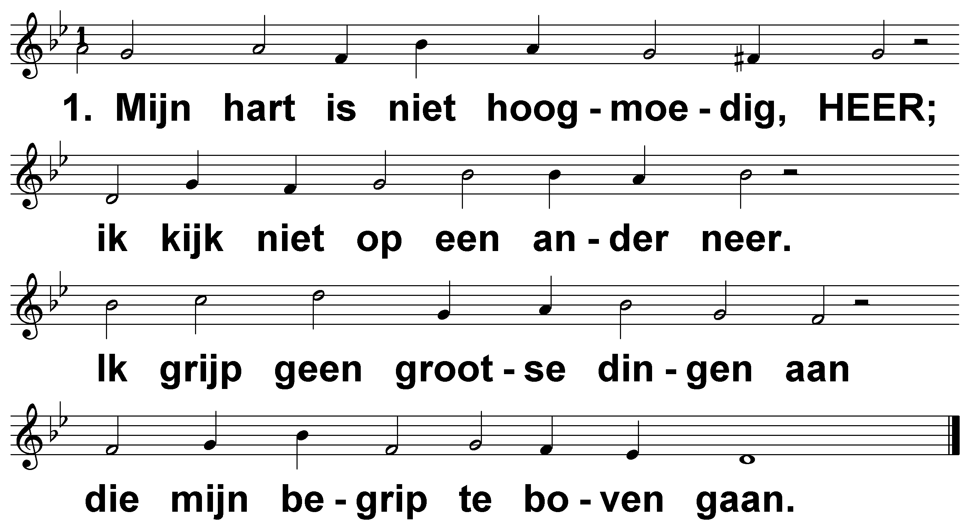
Psalm 131 (DNP) t. A.J. Molenaar; m. Genève 1551

Slide 2
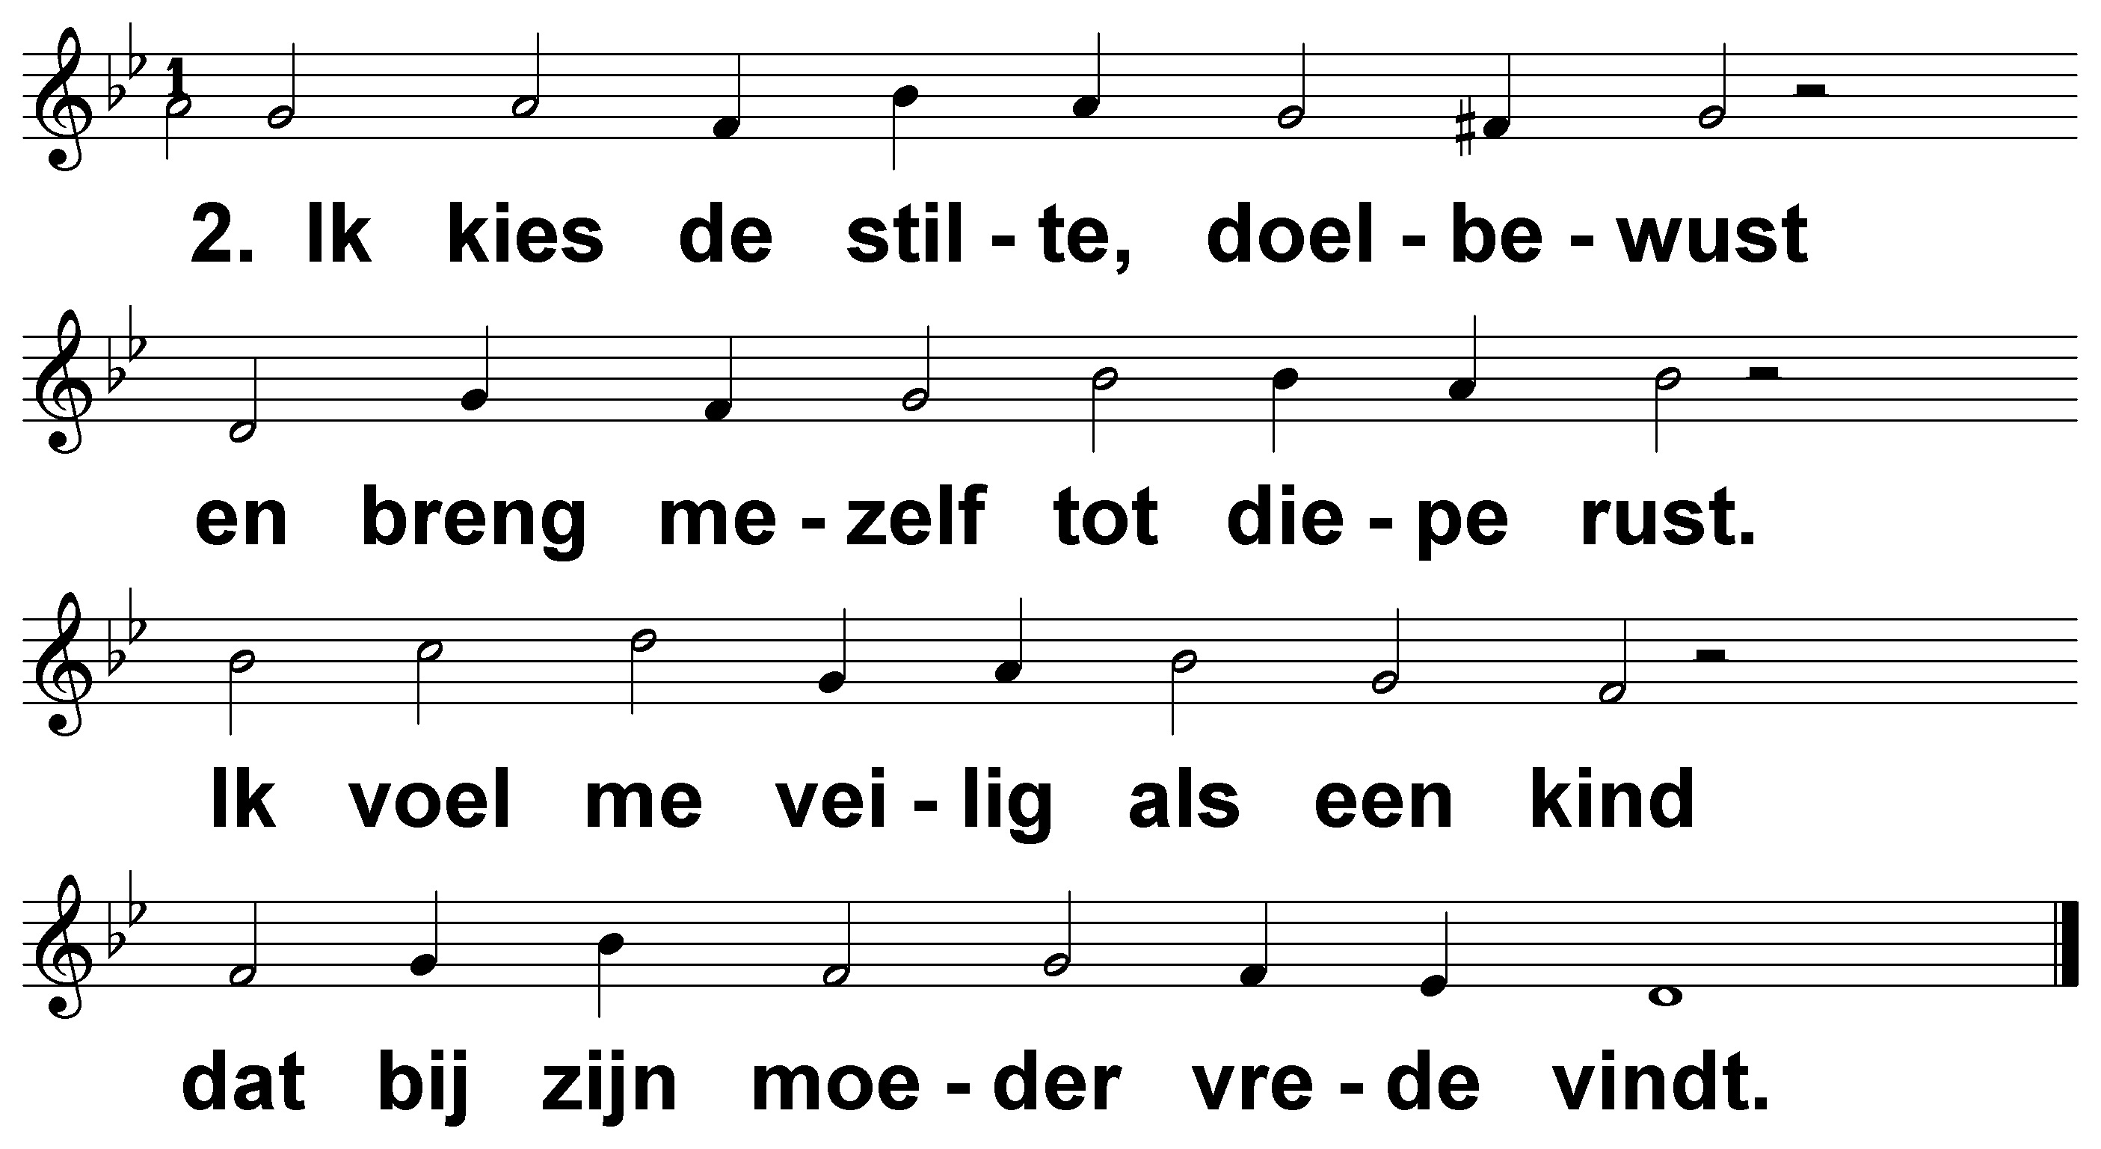
Psalm 131 (DNP) t. A.J. Molenaar; m. Genève 1551

Slide 3
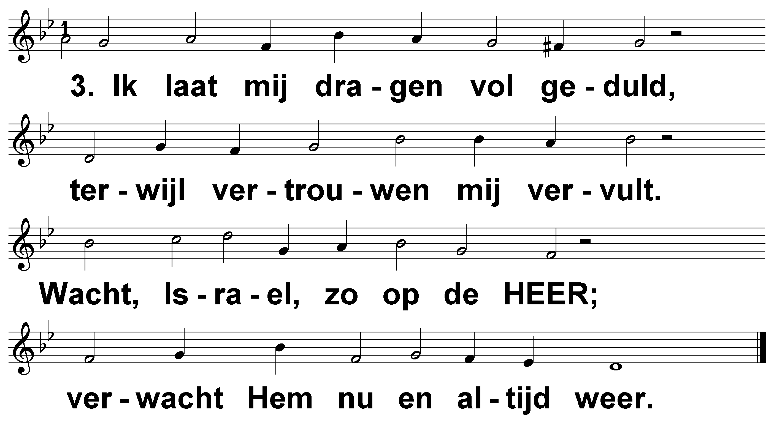
Psalm 131 (DNP) t. A.J. Molenaar; m. Genève 1551

